Slide 1

Pirâmide de Testes
Uma estrutura estratégica para equilibrar velocidade, confiança e custo na automação de testes — com muitos testes rápidos na base, testes de integração no meio e poucos testes ponta a ponta no topo.

Slide 2
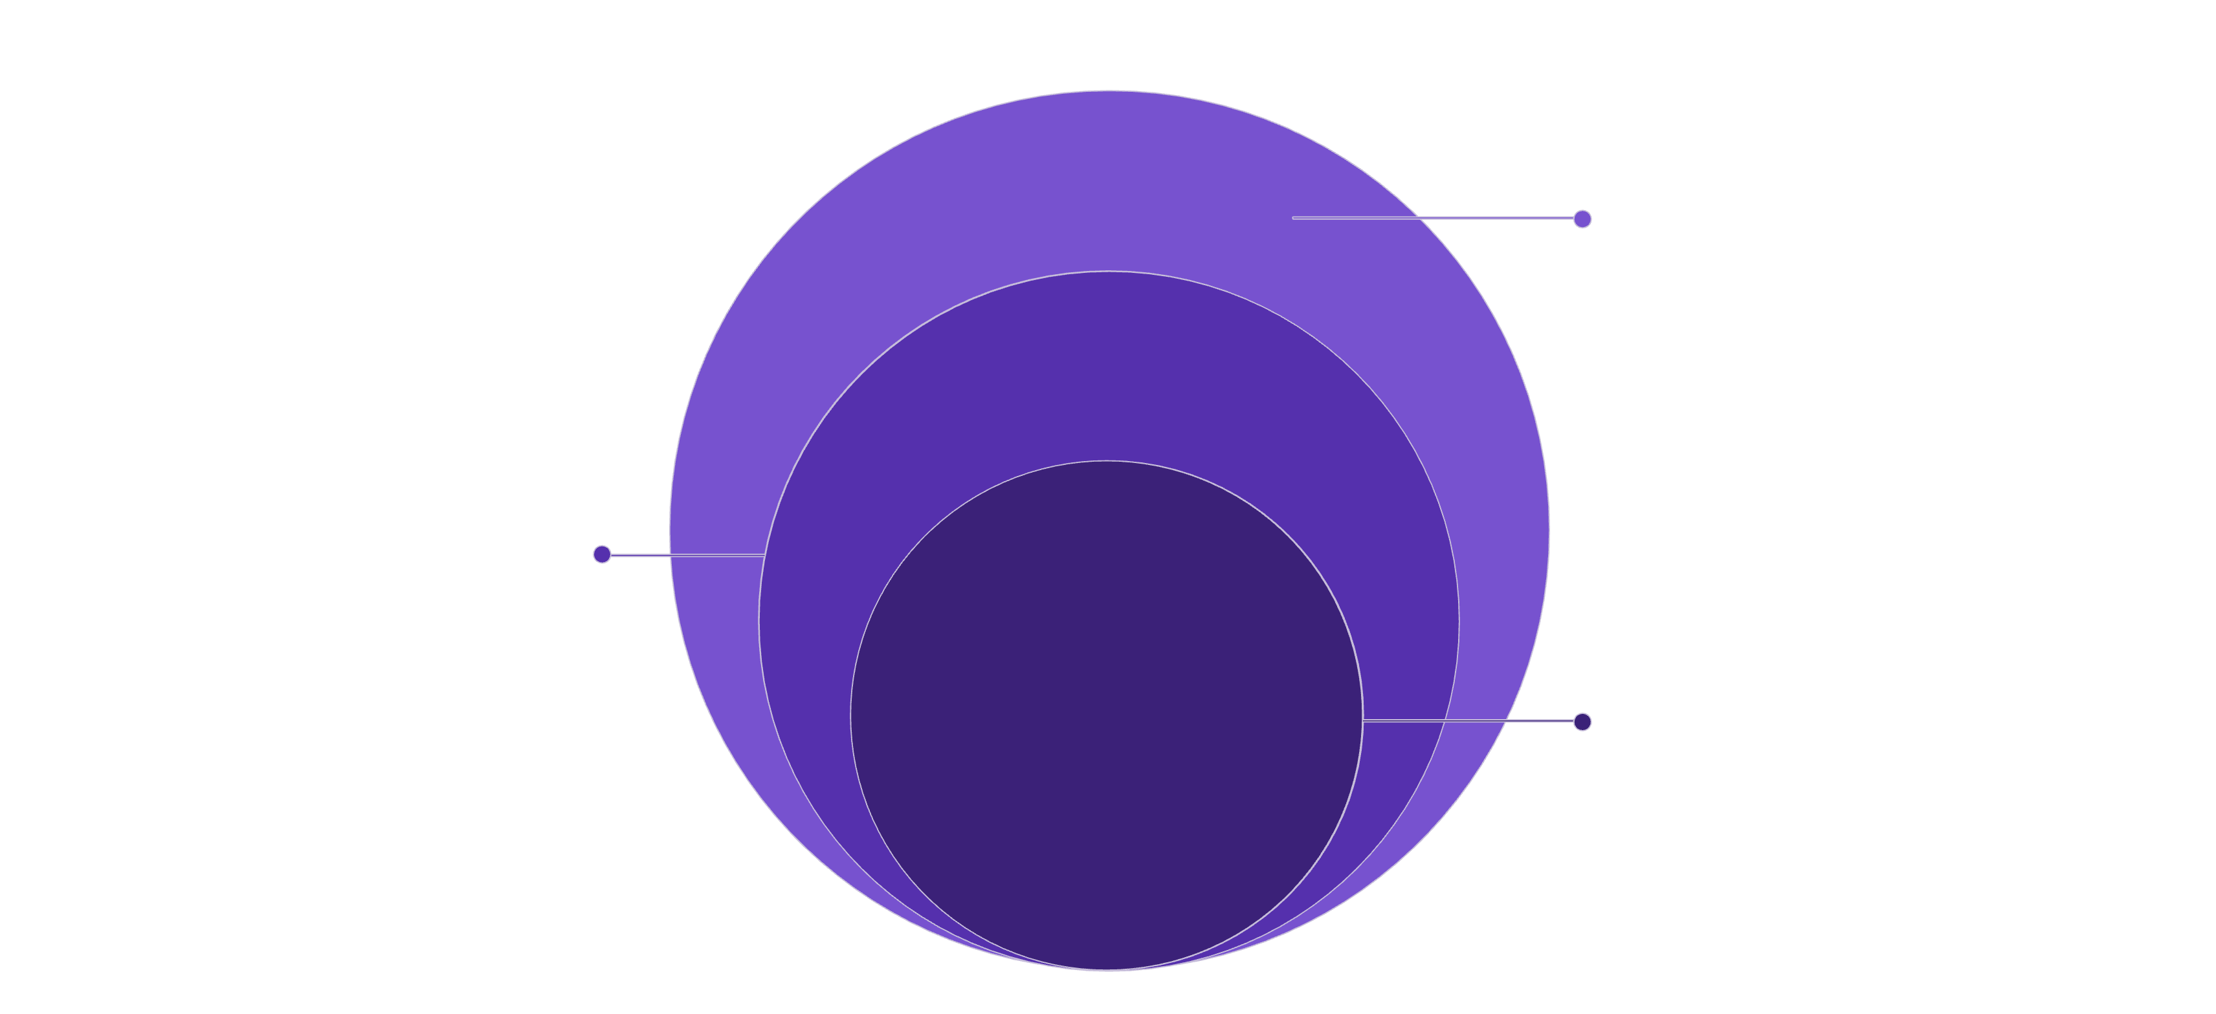
Por que a Pirâmide Existe?
A pirâmide organiza os testes por custo, velocidade e confiabilidade. Cada camada tem um papel claro: dar feedback rápido, validar comunicação entre partes e confirmar fluxos reais do usuário.
E2E/UI
Poucos, críticos, lentos e caros
Integração
Quantidade média; valida contratos
Unidade
Muitos, rápidos e baratos
A base verde representa testes de unidade — muitos e rápidos. A camada amarela do meio são testes de integração — validam contratos e fronteiras. O topo vermelho são testes E2E — poucos, críticos e focados em jornadas essenciais.
"Uma boa suíte falha cedo, explica bem o problema e não transforma cada alteração simples em uma tarde de manutenção."

Slide 3

As Três Camadas
Testes de Unidade
Testes de Integração
Testes E2E / UI
Regras de negócio, validações, cálculos e casos de borda. Rápidos, baratos e isolados.
Banco de dados, APIs, filas, arquivos e contratos entre serviços.
Login, compra, cadastro, pagamento e jornadas críticas do usuário.
Princípio-chave: A base deve ser rápida; o topo deve ser pequeno, estável e focado no que não pode quebrar.

Slide 4



Como Aplicar no Dia a Dia
Comece pelos riscos do negócio, não por porcentagens rígidas. Use o exemplo de um checkout para decidir a camada de cada teste:
Unidade
Integração
E2E
Preço, desconto, frete e impostos
Estoque, pagamento e persistência
Compra aprovada, pagamento recusado e recuperação de erro
Checklist rápido: Regra pura? → Unidade. Depende de banco, API, fila ou arquivo? → Integração. Depende da experiência completa do usuário? → E2E.

Slide 5
Armadilhas Comuns e Plano de Ação
⚠️ Armadilhas a Evitar
✅ Plano Resumido
Muitos testes E2E e poucos testes rápidos
Testar detalhes de implementação em vez de comportamento
Ignorar contratos externos entre serviços
Liste os fluxos críticos do negócio
Cubra regras puras com testes de unidade
Adicione integração nas fronteiras externas
Escolha poucos E2E essenciais
Rode tudo no CI e remova testes instáveis
"Escreva muitos testes baratos, alguns testes de contrato e poucos testes de jornada. Essa combinação dá velocidade para mudar e segurança para entregar."

